Slide 1
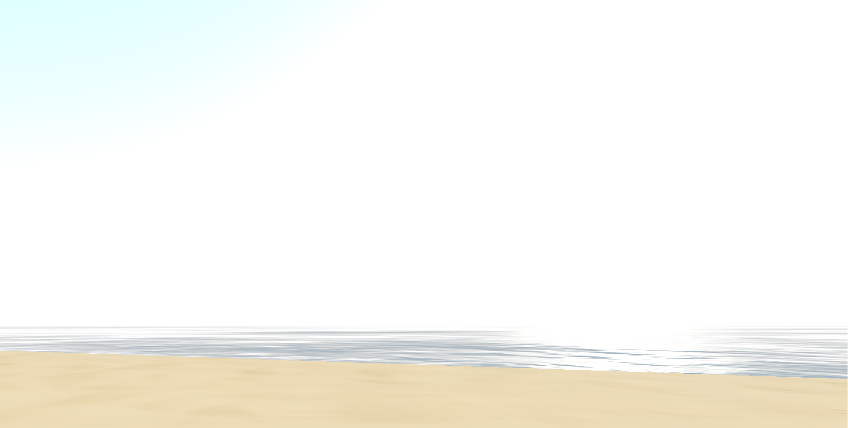
BeachDefense
Repositório GitHub: https://github.com/Alcatrao/BeachDefense
Live Demo: https://alcatrao.github.io/BeachDefense/

Slide 2
BeachDefense
Objetivos do Projeto:
Criar um cenário de praia semi-realista com céu, sol, mar, areia e dunas
Jogabilidade estilo first-person shooter:
Jogador defende a praia de inimigos vindos do mar
O jogo acaba quando o jogador morre ou um NPC alcança as dunas
Pontuação baseada na duração da defesa

Slide 3
Estado Atual do Projeto
Cenário:
Céu feito com o módulo 'Sky', ajustado para efeitos de realismo (turbidez, Rayleigh e Mie scattering)
Sol simulado com Vector3 e luz direcional sincronizada (e luz geral também)
Mar feito com módulo 'Water' e normal map 'waternormals.jpg', que reflete o céu e luz solar
Praia como Mesh com textura de areia personalizada ('sand_1.avif')
Interatividade:
O jogador controla uma personagem com uma câmara attached
Movimento é feito recorrendo às teclas WASD, e SPACE para saltar
Câmera está em primeira pessoa com PointerLockControls

Slide 4
Próximos Passos
Melhorias Visuais:
Substituir mar estático por ondulação dinâmica e realista
Refinar a textura da areia para maior realismo
Criar as dunas
Desenvolvimento da Jogabilidade:
Criar NPCs inimigos (e sua IA, provavelmente com A* e/ou lógica simples)
Implementar sistema de combate (lançamento de feitiços)
Estabelecer lógica de pontuação e fim de jogo

Slide 5
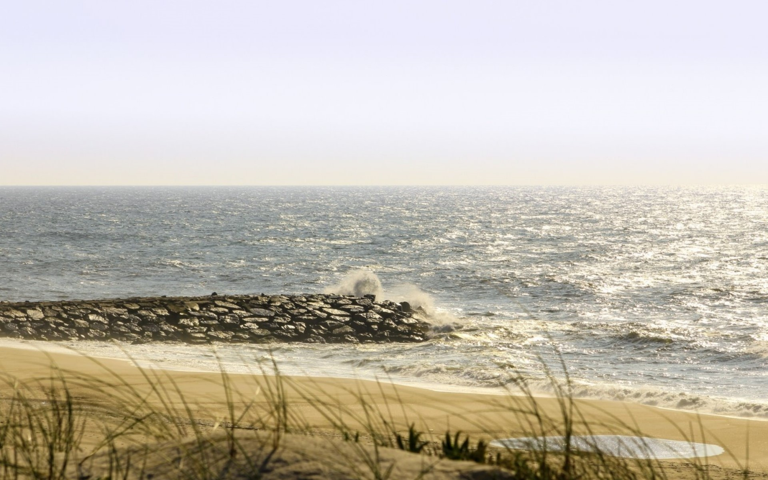
Imagem de base

